Slide 1
Соціально-економічні експерименти комуністів в кнр
Підготували
учениці 11-Б класу
Ситник Світлана
Тихонюк Альона

Slide 2
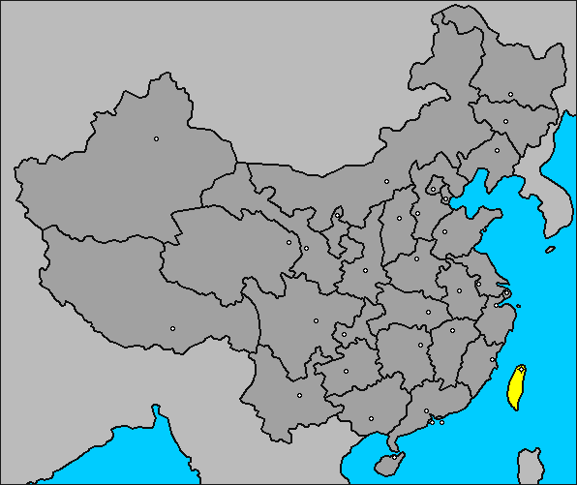
Лютий 1950 р. СРСР підписав з урядом КНР Договір про дружбу, союз і взаємодопомогу і надав Китаю кредит у розмірі 300 млн доларів.
1954 р. Конституція КНР закріпила політичний устрій країни як унітарної держави з обмеженими національними автономіями.
Китай був розколотим на дві держави — Китай і Тайвань, які пішли різними шляхами розвитку.

Slide 3
Встановлення соціалістичного режиму
до початку 1953 р. було майже повністю завершено аграрну реформу;
кооперування сільського господарства;
націоналізація великих промислових підприємств, власності іноземного капіталу, банків, залізниць тощо;
з 1956 р. шляхом викупу весь приватний сектор економіки перетворювався на державний;
монополія зовнішньої торгівлі;
контроль над імпортом закордонних товарів.

Slide 4
з 1953 р. розвиток економіки КНР відбувається згідно з п’ятирічними планами;
1950-і рр. - курс на індустріалізацію;
СРСР безоплатно передав Китаю науково-технічну документацію, надав значну фінансову підтримку;
докорінна перебудова в галузі культури та освіти;
масові репресії (репресій зазнавала інтелігенція; самі комуністи, проводилися масові чистки КПК).

Slide 5
Соціально-економічні експерименти комуністів Китаю
Травень 1958 р. КПК проголосила так званий курс «трьох великих прапорів»
1.“Генеральна лінія” — курс на форсовану побудову комунізму.
2. “Великий стрибок” (1958-1960 рр.).
3. “Народні комуни” (з серпня 1958 р.).

Slide 6
Наслідки курсу “трьох великих прапорів”
значне падіння промислового і сільськогосподарського виробництва;
знизиження продуктивність праці;
низька якість виплавленної сталі;
глибока економічна криза;
великий дефіцит товарів першої необхідності, продовольства;
ліквідація матеріальних стимулів до праці, зрівнялівка, незадоволення населення, голод;
провину за поразку курсу покладено на інтелігенцію і партійних працівників;
виникнення опозиції, яка критикувала курс Мао Цзедуна;
проти опозиції Мао Цзедун розгорнув репресії;
ідеологічне протистояння між Китаєм і СРСР.

Slide 7
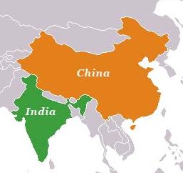
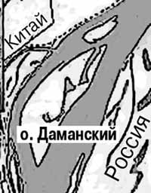
Зміни в зовнішньо-плітичному курсі
1959 р. – прикордонні конфлікти з Індією.
1961р. – перехід міжпартійних розбіжностей на державний рівень.
1964 р. – набуття Китаєм статусу ядерної держави.
березень 1969р. - зіткнення збройних сил КНР і СРСР на острові Даманський.

Slide 8
«Культурна революція»
«Культурна революція” – цілеспрямована акція Мао Цзедуна та його прихильників 1996-1976 р.р., спрямована на усунення усіх критиків і противників тоталітарного режиму, аж до їх фізичного винищування. Закономірний період становлення комуністичної диктатури.

Slide 9
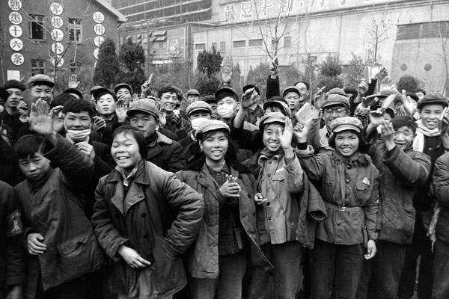
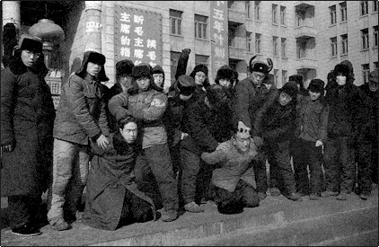
Хунвейбіни – “червоні охоронці” – старші школярі та студенти
Цзаофани – “бунтарі” – робітники та службовці

Slide 10
ПІДСУМКИ “КУЛЬТУРНОЇ РЕВОЛЮЦІЇ”
зміцнення влади Мао Цзедуна, встановлення його абсолютної влади;
послаблення позицій противників тоталітарного режиму;
понад 100 млн. осів репресовані;
скасування профспілок, громадських організацій, закрито школи, ВНЗ та культурні установи;
величезні шкоди суспільно – політичному життю КНР.

Slide 11
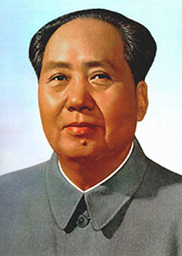
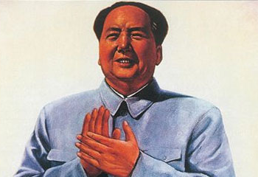
Культ особи Мао Цзедуна
“Народ – це чистий лист паперу, на якому можна написати будь-які ієрогліфи”
Мао Цзедун

